Slide 1


v
SESIÓN No. 051 EXTRAORDINARIA
DE LA COMISIÓN DE PRESUPUESTO, FINANZAS Y TRIBUTACIÓN
-EJE GOBERNABILIDAD E INSTITUCIONALIDAD
Parámetros de formulación de presupuesto 2021 y POA 2021

Slide 2
PRESUPUESTO 2021
Normativa
CÓDIGO MUNICIPAL PARA EL DISTRITO METROPOLITANO DE QUITO – 2019
CAPÍTULO VI
DE LA EMPRESA PÚBLICA METROPOLITANA DE GESTIÓN DE DESTINO TURÍSTICO
Artículo I.2.131.- Creación.- Créase la empresa pública denominada “EMPRESA PÚBLICA METROPOLITANA DE GESTIÓN DE DESTINO TURÍSTICO”.
Artículo I.2.132.- Objeto principal.- El objeto principal de la empresa pública metropolitana, es el siguiente:
a. Desarrollar la actividad turística en el Distrito Metropolitano de Quito, tales como la generación y reconversión de nuevos productos turísticos, adecuación de la infraestructura turística, capacitación, formación y profesionalización en el sector turístico, entre otras;
b. Promocionar el Distrito Metropolitano de Quito como destino turístico nacional e internacional;
c. Coordinar las actividades del Fondo de Promoción y Desarrollo Turístico;
d. Fomentar la inversión en el sector turístico, a través de cualquier instrumento o sistema;
e. Realizar investigaciones y estudios de la oferta y demanda turística y la producción de instrumentos de planificación y gestión en el sector turístico;
f. Desarrollar, en el marco de la legislación vigente, rubros de negocios relacionados, directa o indirectamente, con las actividades turísticas previstas en la legislación ecuatoriana, en coordinación con otras empresas;
g. Prestar servicios públicos, a través de la infraestructura a su cargo, como partícipe o integrador en la actividad de ferias, eventos y convenciones;
h. Prestar servicios públicos relacionados con la gestión de Quito como destino turístico en todos los ámbitos de la actividad turística; e,
i. Las demás actividades operativas relativas a las competencias que en el ámbito turístico corresponden al Municipio del Distrito Metropolitano de Quito, de conformidad con la ley, y las que en esta materia le han sido transferidas por el Gobierno Nacional.
Para el cumplimiento de su objeto y fines, la empresa pública metropolitana podrá transmitir la ciencia y técnica de mercadeo turístico; producir y difundir una imagen y marca del Distrito; editar, distribuir materiales promocionales y publicitarios; producir, comercializar mercaderías y artesanías relacionadas con la ciudad; y, organizar y participar en convenciones, ferias, eventos promocionales y comerciales.

Slide 3
PRESUPUESTO 2021
Normativa
CÓDIGO MUNICIPAL PARA EL DISTRITO METROPOLITANO DE QUITO – 2019
CAPÍTULO VI
DE LA EMPRESA PÚBLICA METROPOLITANA DE GESTIÓN DE DESTINO TURÍSTICO
[…]
Artículo I.2.134.- Recursos financieros de la Empresa.- Sin perjuicio de lo establecido en el régimen general de las empresas públicas metropolitanas, son recursos financieros de la Empresa Pública Metropolitana de Gestión de Destino Turístico:
a. Los recursos provenientes de la tasa por la Licencia Única Anual de Funcionamiento de las actividades de turismo en función de la normativa vigente en la materia;
b. Los recursos provenientes de la tasa por facilidades y servicios turísticos en la circunscripción del Distrito Metropolitano de Quito; y,
c. Las asignaciones presupuestarias y desembolsos anuales efectuados por el Municipio del Distrito Metropolitano de Quito.
Esta asignación presupuestaria será al menos igual al monto del valor recaudado por concepto de tasas en el ejercicio inmediatamente anterior al año de la aprobación del presupuesto municipal en el que deba constar la asignación presupuestaria.

Slide 4
ASIGNACIÓN MUNICIPAL 2021
Análisis de la Deuda de la Asignación Municipal
ANÁLISIS DE LA APLICACIÓN DE LA ORDENANZA 309 DE CREACIÓN DE LA EMPRESA (Código Municipal Artículo I.2.134)
FUENTE DE FINANCIAMIENTO | 2009 | 2010 | 2011 | 2012 | 2013 | 2014 | 2015 | 2016 | 2017 | 2018 | 2019 | 2020
TASA POR FACILIDADES Y SERVICIOS TURÍSTICOS | 1.058.987,94 | 1.153.487,04 | 1.220.109,71 | 1.281.301,87 | 1.301.033,57 | 1.282.271,03 | 1.202.466,37 | 1.106.759,72 | 1.453.517,71 | 1.663.186,38 | 1.652.240,68
TASA DE TURISMO | 706.670,98 | 681.039,15 | 674.503,87 | 752.987,27 | 898.608,33 | 849.780,82 | 927.190,13 | 903.592,69 | 840.391,99 | 959.631,14 | 1.029.479,53
TOTAL RECAUDACION TASAS | 1.765.658,92 | 1.834.526,19 | 1.894.613,58 | 2.034.289,14 | 2.199.641,90 | 2.132.051,85 | 2.129.656,50 | 2.010.352,41 | 2.293.909,70 | 2.622.817,52 | 2.681.720,21 | 0,00
ASIGNACION MUNICIPAL |  | 1.629.999,96 | 1.556.150,66 | 1.670.320,00 | 1.660.320,00 | 2.277.264,08 | 2.704.345,76 | 1.866.311,19 | 1.705.000,00 | 1.413.500,00 | 1.333.500,00 | 2.635.898,96
DIFERENCIA ANUAL NO ENTREGADA |  | -135.658,96 | -278.375,53 | -224.293,58 | -373.969,14 | 77.622,18 | 572.293,91 | -263.345,31 | -305.352,41 | -880.409,70 | -1.289.317,52 | -45.821,25
VALORES PENDIENTES ACUMULADOS |  | -135.658,96 | -414.034,49 | -638.328,07 | -1.012.297,21 | -934.675,03 | -362.381,12 | -625.726,43 | -931.078,84 | -1.811.488,54 | -3.100.806,06 | -3.146.627,31
La asignación en 2020 , de acuerdo a ordenanza, se aprobó por 2´635.898,96 y a la fecha se han recibido USD 1´171.505,33 (quedando un saldo pendiente – en 2020 - de USD 1.464.393,63

Slide 5
ASIGNACIÓN MUNICIPAL 2021
Análisis de la Deuda de la Asignación Municipal

Slide 6
INGRESOS 2021
Histórico de Ingresos
CONCEPTO | AÑO 2015 | AÑO 2016 | AÑO 2017 | AÑO 2018 | AÑO 2019 | AÑO 2020 | AÑO 2021
TASAS GENERALES (Tasa de Turismo) | 896.860,00 | 953.000,00 | 905.776,14 | 1.004.885,72 | 1.042.101,12 | 1.005.000,00 | 355.000,00
TASAS de Facilidades y servicios | 1.175.884,50 | 1.000.000,00 | 1.453.517,71 | 1.663.186,38 | 1.652.240,68 | 1.500.000,00 | 500.000,00
VENTAS DE PRODUCTOS Y MATERIALES (Quinde) | 161.465,69 | 57.000,00 | 41.057,44 | 5.000,00 | 43.359,63 | 115.000,00 | 62.000,00
VENTAS NO INDUSTRIALES (Venues) | 3.542.594,58 | 1.164.400,00 | 1.413.746,37 | 473.509,86 | 1.259.835,44 | 1.097.400,00 | 38.000,00
RENTAS POR ARRENDAMIENTOS DE BIENES | 375.297,69 | 210.124,00 | 187.811,32 | 203.712,20 | 150.564,45 | 195.200,00 | 57.600,00
INTERESES POR MORA | 0,00 | 0,00 | 0,00 | 1.300,61 | 10.471,40 | 0,00 | 0,00
MULTAS | 174.953,12 | 250.000,00 | 128.668,15 | 252.200,00 | 91.270,44 | 0,00 | 0,00
TRANSFERENCIAS MUNICIPALES | 3.264.944,00 | 2.216.767,16 | 1.940.000,00 | 1.413.500,00 | 1.333.500,00 | 2.635.898,96 | 3.763.000,00
GARANTÍAS Y FIANZAS | 0,00 | 0,00 | 0,00 | 4.500,00 | 6.160,00 | 0,00 | 0,00
OTROS NO OPERACIONALES () | 102.345,33 | 37.200,00 | 92.362,98 | 98.335,27 | 46.167,65 | 30.000,00 | 15.000,00
SALDOS EN CAJA Y BANCOS | 715.005,98 | 1.347.102,95 | 585.138,17 | 917.636,31 | 1.673.455,25 | 933.226,42 | 0,00
Totales=> | 10.409.350,89 | 7.235.594,11 | 6.748.078,28 | 6.037.766,35 | 7.309.126,06 | 7.511.725,38 | 4.790.600,00
En este 2020 se prevé una disminución del 41,46% en la asignación Municipal, de acuerdo al pedido de autoridades, además existe una disminución de un 39,96% en recursos propios, con lo que el presupuesto 2020 quedaría en US$ 4´436.651,65, una vez que sea aprobado por directorio.
(40,93% disminuido en total)

Slide 7
INGRESOS 2021
Histórico de Ingresos

Slide 8
INGRESOS 2021
Impacto en los ingresos propios

Slide 9
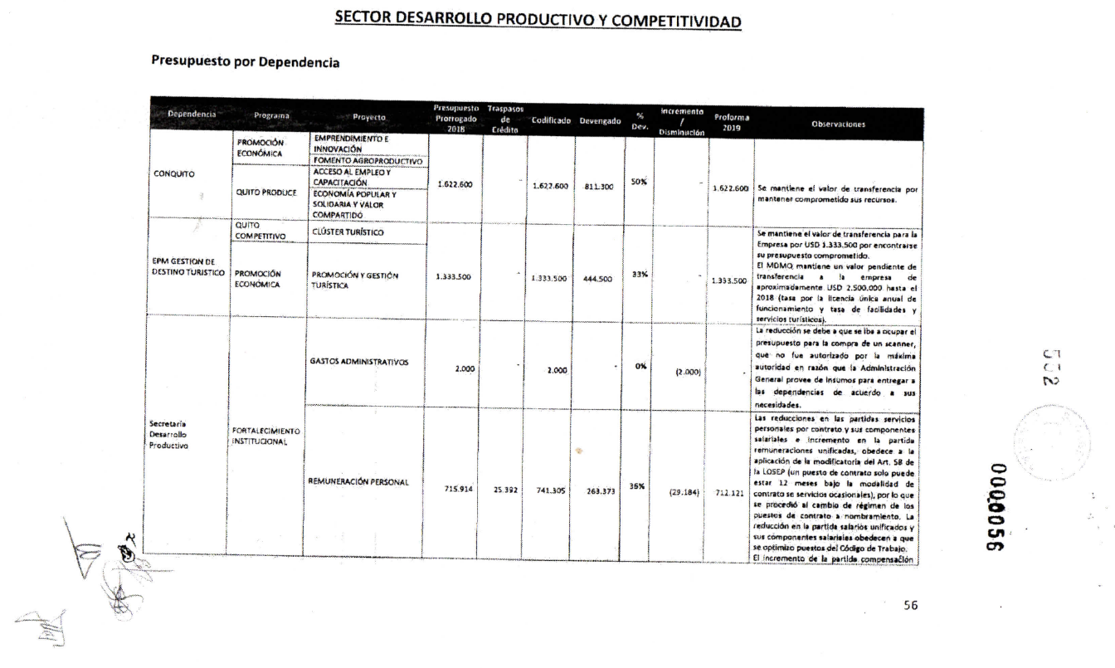
PRESUPUESTO 2021
Normativa
La Ordenanza Metropolitana No. PMU-001-2019, del 09 de septiembre de 2019,
Aprobación de presupuesto; en su pag. 56, menciona, en las observaciones correspondientes a Quito Turismo, lo siguiente:
“Se mantiene el valor de transferencia para la Empresa por USD 1´333.500 por encontrarse su presupuesto comprometido.
El MDMQ mantiene un valor pendiente de transferencia a la empresa de aproximadamente USD 2´500.000 hasta el 2018 (tasa por la licencia única anual de funcionamiento y tasa de facilidades y servicios turísticos)
pag56_Ordenanza_PMU-001-2019

Slide 10
PRESUPUESTO 2021
Histórico de Gastos
codigo | PROGRAMA | AÑO 2015 | AÑO 2016 | AÑO 2017 | AÑO 2018 | AÑO 2019 | AÑO 2020 | AÑO 2021
01 | QUITO DESTINO TURISTICO | 7.660.159,23 | 5.106.180,53 | 4.922.261,52 | 4.148.567,55 | 5.348.431,69 | 5.596.700,12 | 3.166.622,45
1,01 | COMERCIALIZACION Y ALIANZAS ESTRATEGICAS | 3.464.500,46 | 1.300.081,11 | 1.569.576,92 | 895.833,92 | 1.435.871,28 | 1.074.993,27 | 265.550,61
1,02 | MERCADEO | 1.445.317,46 | 1.581.069,62 | 1.310.553,77 | 1.118.230,04 | 1.066.765,28 | 1.419.298,54 | 971.583,82
1,03 | INDUSTRIA DE REUNIONES MICE RICE | 6.742,35 | 229.307,69 | 379.007,21 | 515.923,05 | 1.133.740,30 | 536.356,49 | 585.987,41
1,04 | COMUNICACION | 605.863,77 | 422.777,61 | 323.817,74 | 432.064,68 | 330.200,03 | 306.421,41 | 215.689,75
1,05 | INTELIGENCIA DE MERCADOS | 111.703,47 | 128.800,00 | 68.400,00 | 0,00 | 120.960,00 | 328.160,00 | 241.450,73
1,06 | DESARROLLO | 1.075.815,25 | 745.543,05 | 673.911,69 | 517.228,84 | 739.770,06 | 1.232.477,46 | 460.332,09
1,07 | CALIDAD | 576.778,66 | 449.938,80 | 596.994,19 | 669.287,02 | 521.124,74 | 698.992,95 | 426.028,04
1,08 | FOMENTO A LA INVERSION TURISTICA | 373.437,81 | 248.662,65 | 0,00 | 0,00 | 0,00 | 0,00 | 0,00
02 | FORTALECIMIENTO EMPRESARIAL | 2.749.191,66 | 2.129.413,58 | 1.825.816,76 | 1.947.697,80 | 1.960.694,37 | 1.915.025,26 | 1.623.977,55
02,08 | FORTALECIMIENTO EMPRESARIAL ADMINISTRATIVO | 1.755.710,58 | 1.093.597,98 | 688.695,36 | 671.019,72 | 808.391,70 | 777.308,00 | 804.097,69
2,09 | FORTALECIMIENTO EMPRESARIAL TALENTO HUMANO | 993.481,08 | 1.035.815,60 | 1.137.121,40 | 1.276.678,08 | 1.152.302,67 | 1.137.717,26 | 819.879,86
 | TOTALES | 10.409.350,89 | 7.235.594,11 | 6.748.078,28 | 6.096.265,35 | 7.309.126,06 | 7.511.725,38 | 4.790.600,00

Slide 11
PRESUPUESTO 2021 (MI CIUDAD)
Programa / Proyectos
PROGRAMA | PROYECTO | PRESUPUESTO |  |  | TOTALES
 |  | RECURSOS MUNICIPALES | RECURSOS MUNICIPALES | FONDOS PROPIOS
 |  | VALORES PENDIENTES DE TRANSFERENCIA (deuda) | PROFORMA 2021 | PROFORMA 2021
TURISMO SOSTENIBLE | QUITO DESTINO TURÍSTICO Objeto Promocionar a nivel nacional e internacional la oferta turística de la ciudad de Quito, gestionando el destino turístico de forma sostenible, buscando equilibrio territorial e incidencia nacional, a través del diseño, desarrollo asistencia técnica, promoción, mejoramiento de la calidad y la comercialización de los productos/servicios turísticos de la ciudad. | $ 1.401.071,84 | $ 1.000.000,00 | $ 765.550,61 | $ 3.166.622,45
FORTALECIMIENTO EMPRESARIAL | GESTIÓN ADMINISTRATIVA | $ 542.048,30 |  | $ 262.049,39 | $ 804.097,69
 | GESTIÓN DE TALENTO HUMANO | $ 819.879,86 |  | $ - | $ 819.879,86
 |  | $ 2.763.000,00 | $ 1.000.000,00 | $ 1.027.600,00 | $ 4.790.600,00

Slide 12



DISTRIBUCIÓN PROGRAMÁTICA 2021
Proyecto
Mi ciudad (MC)
Plan
Estratégico
2021
Comercialización
Macro Actividades # 7
Presupuesto $ 148.315,00
Mercadeo
Macro Actividades # 7
Presupuesto $ 824.000,00
MICE
Macro Actividades # 5
Presupuesto $ 500.000,00
Comunicación
Inteligencia Mercados
Desarrollo
Calidad
Administración TTHH Quito Destino Turístico
Fortalecimiento Empresarial Administrativo
Fortalecimiento Empresarial TTHH
Macro Actividades # 2
Presupuesto $ 100.000,00
Macro Actividades # 2
Presupuesto $ 241.450,73
Macro Actividades # 3
Presupuesto $ 217.280,00
Macro Actividades # 5
Presupuesto $ 117.121,80
Macro Actividades # 7
Presupuesto $ 804.097,69
Administración TTHH Fortalecimiento Empresarial
Macro Actividades # 1
Presupuesto $ 20.092,80
Presupuesto $ 1´018.454,92
Presupuesto $ 799.787,06
QUITO DESTINO TURÍSTICO
FORTALECIMIENTO EMPRESARIAL
Total Presupuesto Quito Turismo 2021: $ 4´790.600,00

Slide 13


